Slide 1
Block chain
DCB(DID Credential Bank)
서혜영,송진우,송원석,정재만
http://www.free-powerpoint-templates-design.com

Slide 2
목차
DCB(DID Credential Bank)
01
DID 등장배경
02
03
DID란?
04
DID 활용사례

Slide 3
1
DCB
(DID Credential Bank)

Slide 4


DCB(DID Credential Bank)
DID 프로젝트 계기
“무분별한 술,담배판매 이대로 괜찮은가?“
Target :편의점 사장님
Notes:
Target은 편의점을 사용하는 고객 및 편의점 사장님
고객은 인증기관에서 인증 받은 자신의 did(자신의 나이를 계산하여 20세 이상이면 성인이라는 것을 알려주도록)를 자신의 디바이스에 깔린 어플을 이용하여 어플에서 확인 받고 싶어하는 인증 받은 did를 입력하고 버튼을 누르면, 2차원 QRcode가 생성되도록 함. 이제 이를 편의점 사장님에게 보여드리면 편의점 사장님은 바코드 리더기를 이용하여 고객의 디바이스에서 보이는 QRcode를 Read. Read하면 검증받고 싶어하는 did가 인증기관을 통해 인증되었다는 서명이담긴 블록을 블록체인 상 에서 찾아 블록에 담긴 서명을 보고 서명이 맞게 있다면 true, 아니면 false를 return 받는다.
결론 : 현재의 바코드 리더 시스템을 그대로 이용하여 동일한 어플을 사용만 하면(동일 블록체인 네트워크가 맞는지를 동일 어플 사용으로 검증) 현재의 불필 요한 정보가 담긴 주민등록증을 모두 보여주지 않아도 됨. 또한 스마트폰과 같은 디바이스 하나만 관리를 하면 되기 때문에 주민등록증을 굳이 가지고 다닐 필요 또한 없어짐. 편의점 입장에서도 이 주민등록증이 진짜 인지 가짜인지 사진을 보고서만 판단하기가 쉽지 않은데 이 또한 막을 수 있음. 본사 입장에서는 현재 편의점에서 계산 시 일 하는 사람의 주관으로 포스의 객층키를 입력하게 되어 잘못된 DataBase만 쌓이게 되는데 위의 시스템을 이용한다면 정확한 고객 Data를 확보할 수 있다는 장점을 가지고 있음.

Slide 5
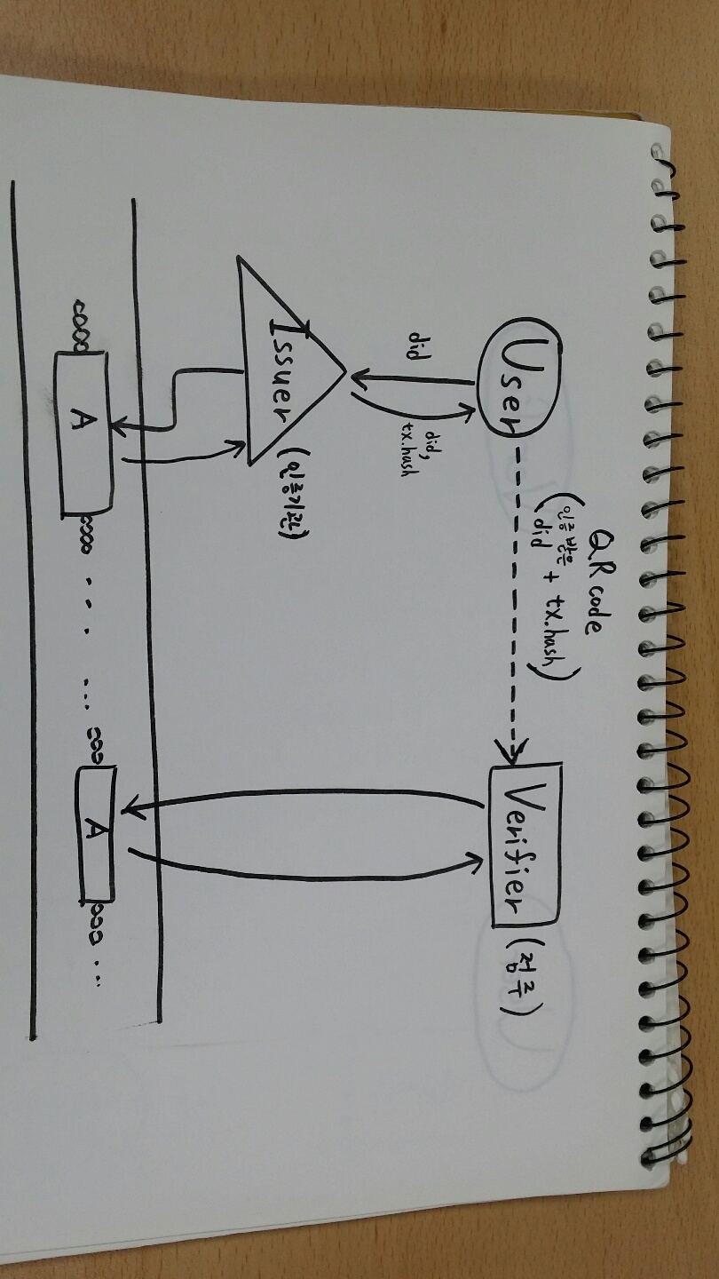
DCB(DID Credential Bank)
DID 프로젝트 아이디어
Notes:
Target은 편의점을 사용하는 고객 및 편의점 사장님
고객은 인증기관에서 인증 받은 자신의 did(자신의 나이를 계산하여 20세 이상이면 성인이라는 것을 알려주도록)를 자신의 디바이스에 깔린 어플을 이용하여 어플에서 확인 받고 싶어하는 인증 받은 did를 입력하고 버튼을 누르면, 2차원 QRcode가 생성되도록 함. 이제 이를 편의점 사장님에게 보여드리면 편의점 사장님은 바코드 리더기를 이용하여 고객의 디바이스에서 보이는 QRcode를 Read. Read하면 검증받고 싶어하는 did가 인증기관을 통해 인증되었다는 서명이담긴 블록을 블록체인 상 에서 찾아 블록에 담긴 서명을 보고 서명이 맞게 있다면 true, 아니면 false를 return 받는다.
결론 : 현재의 바코드 리더 시스템을 그대로 이용하여 동일한 어플을 사용만 하면(동일 블록체인 네트워크가 맞는지를 동일 어플 사용으로 검증) 현재의 불필요한 정보가 담긴 주민등록증을 모두 보여주지 않아도 됨. 또한 스마트폰과 같은 디바이스 하나만 관리를 하면 되기 때문에 주민등록증을 굳이 가지고 다닐 필요 또한 없어짐. 편의점 입장에서도 이 주민등록증이 진짜 인지 가짜인지 사진을 보고서만 판단하기가 쉽지 않은데 이 또한 막을 수 있음. 본사 입장에서는 현재 편의점에서 계산 시 일 하는 사람의 주관으로 포스의 객층키를 입력하게 되어 잘못된 DataBase만 쌓이게 되는데 위의 시스템을 이용한다면 정확한 고객 Data를 확보할 수 있다는 장점을 가지고 있음.

Slide 6
DCB(DID Credential Bank)
DID 신원인증 프로젝트
프로젝트명: DID 신원인증 프로젝트
개발목표 : 최소한의 정보를 가지고 신뢰가 필요한 신원인증이 필요하다. 사용자는 신원인증에 필요한 정보를 보여주고 있지만 불필요한 정보까지 노출되고 있다. 블록체인 기반의 DID 인증시스템을 활용한 개인인증 서비스를 제공한다.

Slide 7
DCB(DID Credential Bank)
DID 신원인증 프로젝트
주요기능
1)UPort App을 통해 신원인증기관에 Claim 요청
2)신원인증기관이 UPort 모듈을 통해 신원주 조회 및 검증
3)Verifiable claim(Credential) 발급(인증기관->신원주)
4)Verifiable claim(Credential) 제출(신원주->서비스 제공자)
5)서비스 제공자는 유포트 모듈을 통해 claim을 검증
6)DID, Credential 검증 완료
Claim(신원주가 제출한 주민번호,성별등의 신원정보에 대한 주장)
verifiable claim(신원인증기관에 의해 인증되어 증명가능한 신원단위)

Slide 8
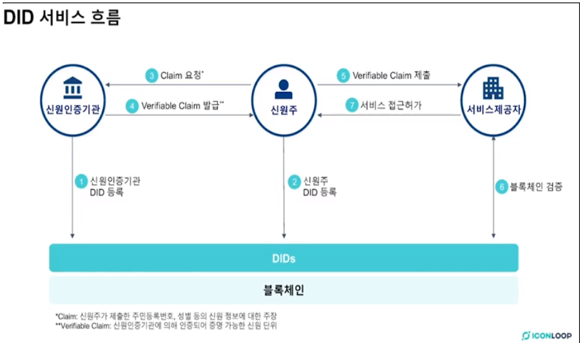
DCB(DID Credential Bank)
기본 컨셉
Notes:
현 DID 서비스흐름

Slide 9
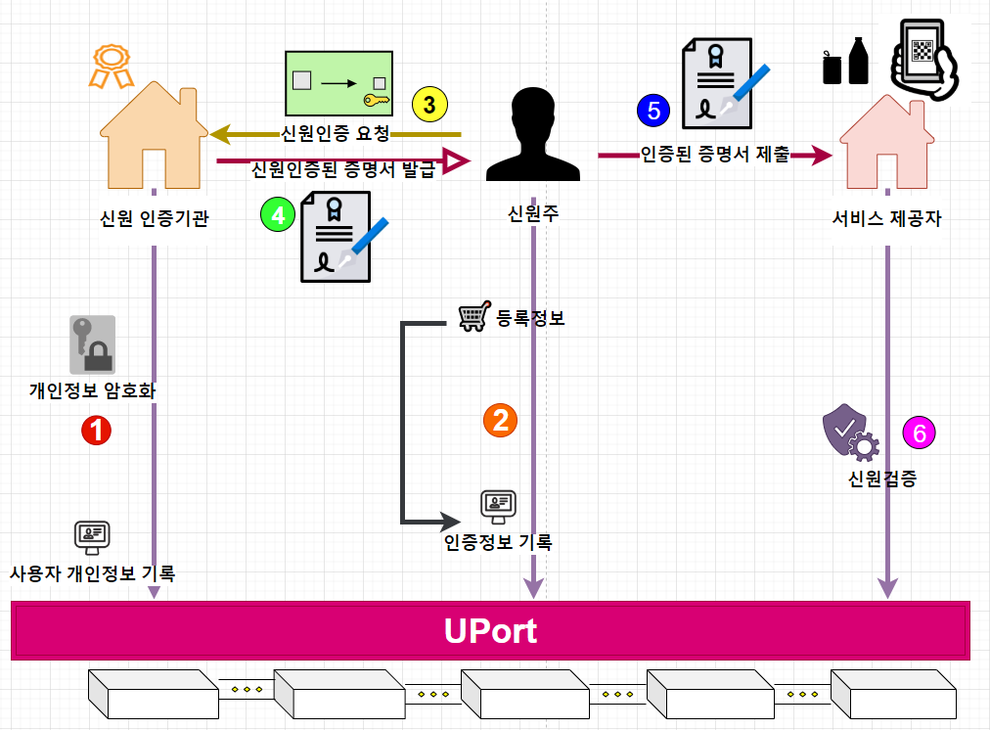
DCB(DID Credential Bank)
시스템 구조
Notes:
우리가 만든 시스템 구조

Slide 10
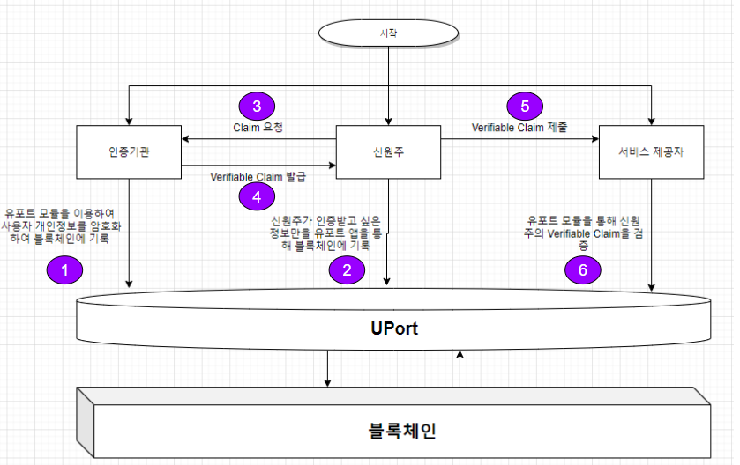
DCB(DID Credential Bank)
세부 서비스 흐름도
Notes:
플로우 챠트

Slide 11
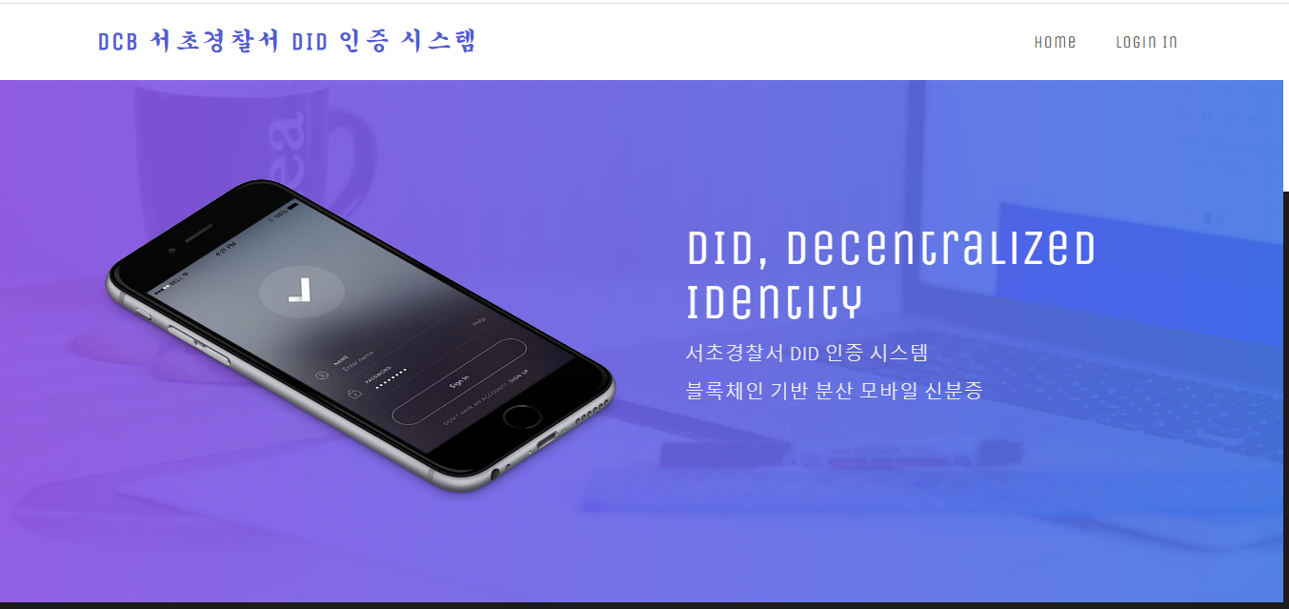
인터페이스
인증기관

Slide 12
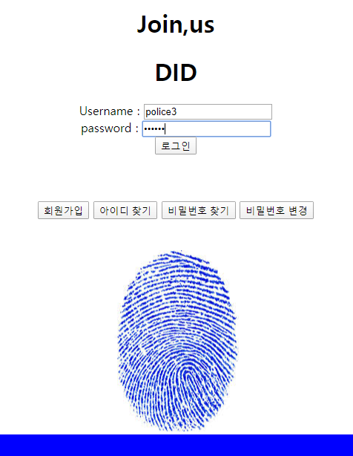
인터페이스
인증기관(로그인 페이지)
DID 신원인증 로그인 시스템을 통한 보안강화
DID 신원인증 발급자 관리
등록자만이 DID신원인증서를 발급할 수 있도록 함

Slide 13
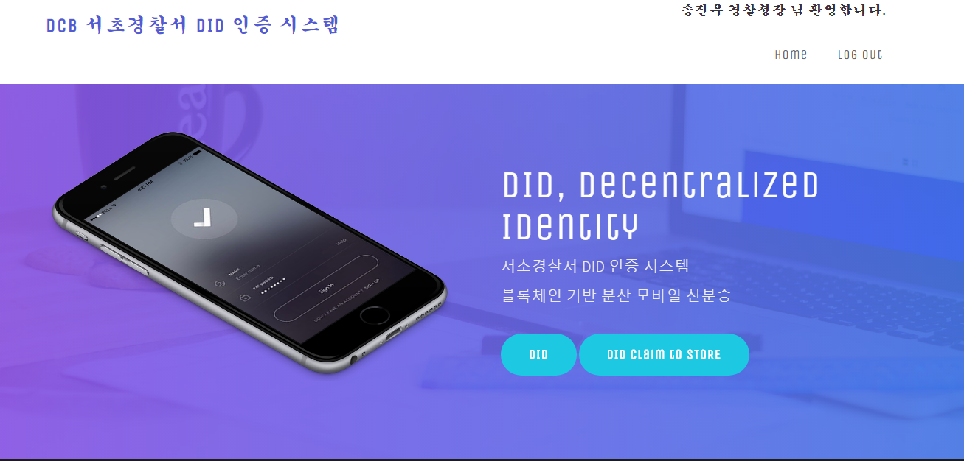
인터페이스
인증기관

Slide 14
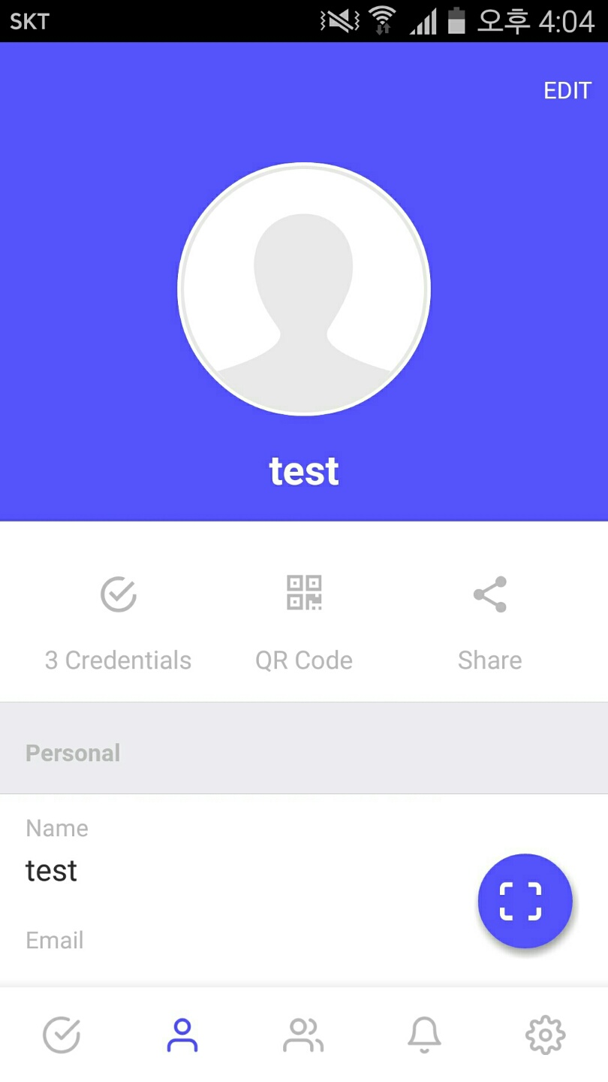
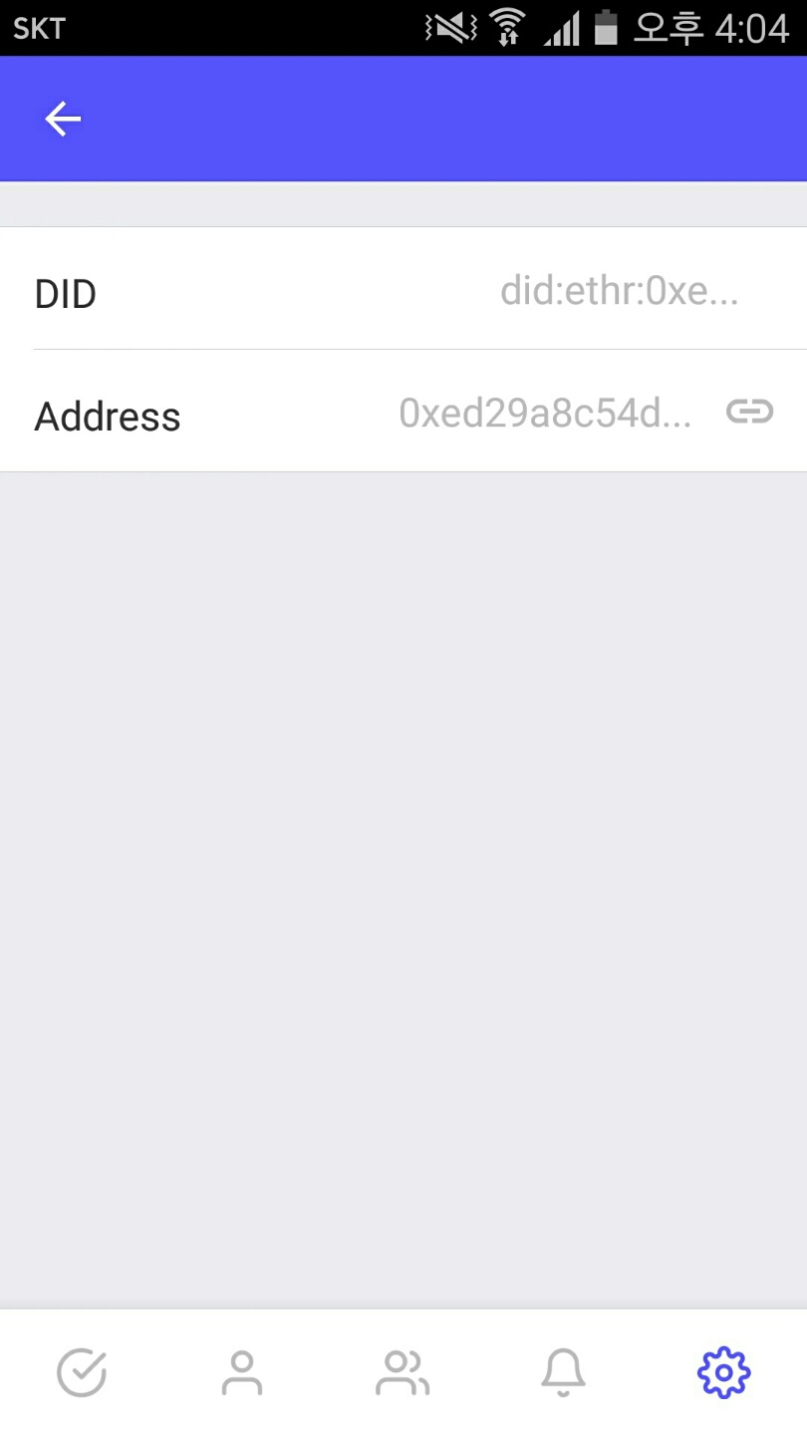
인터페이스
신원주(유포트 앱)

Slide 15
인터페이스
인증기관

Slide 16
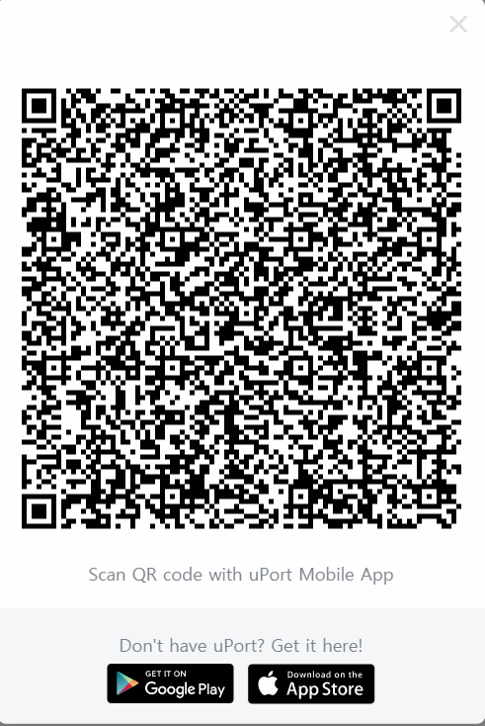
인터페이스
인증기관(유포트 모듈)

Slide 17
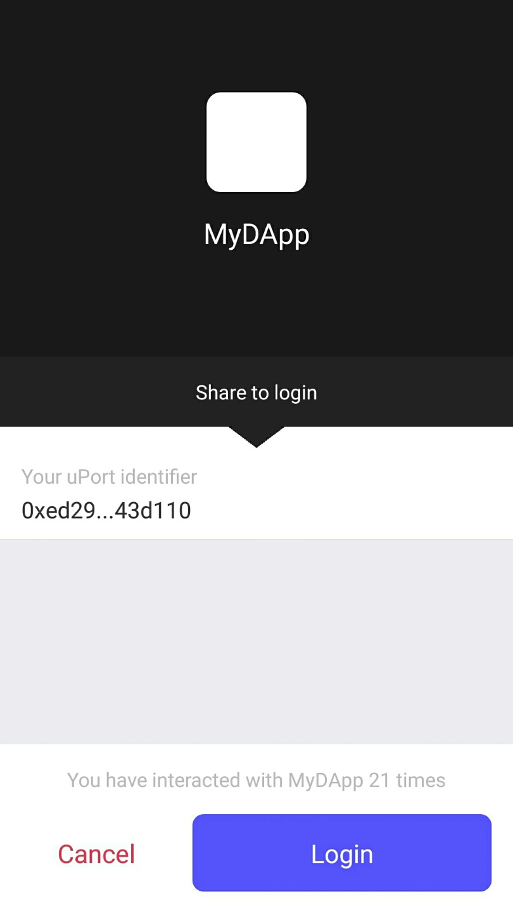
인터페이스
신원주(유포트 앱)

Slide 18
인터페이스
인증기관(유포트 모듈)

Slide 19
인터페이스
인증기관

Slide 20
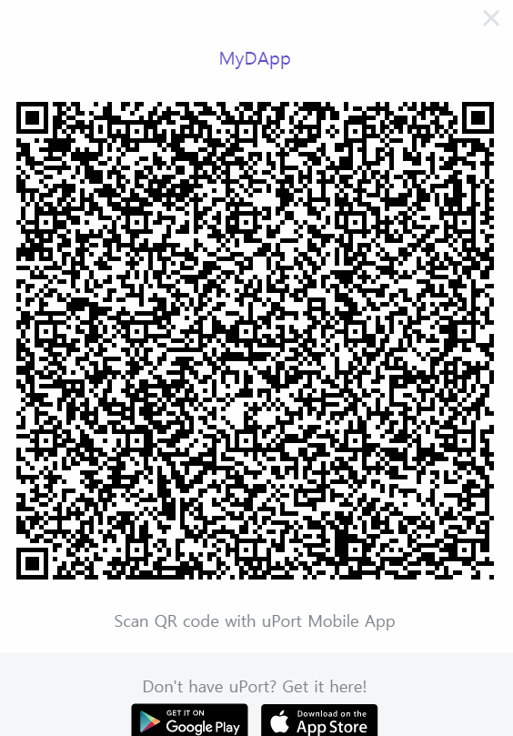
인터페이스
인증기관(유포트 모듈)

Slide 21
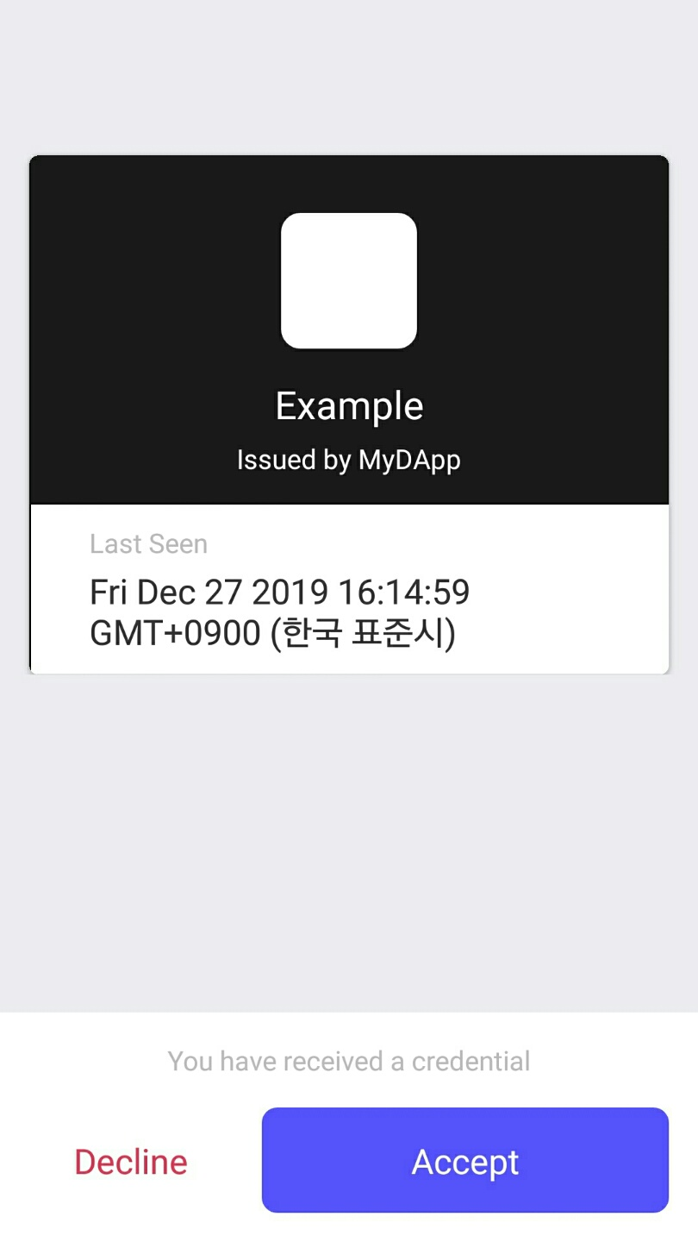
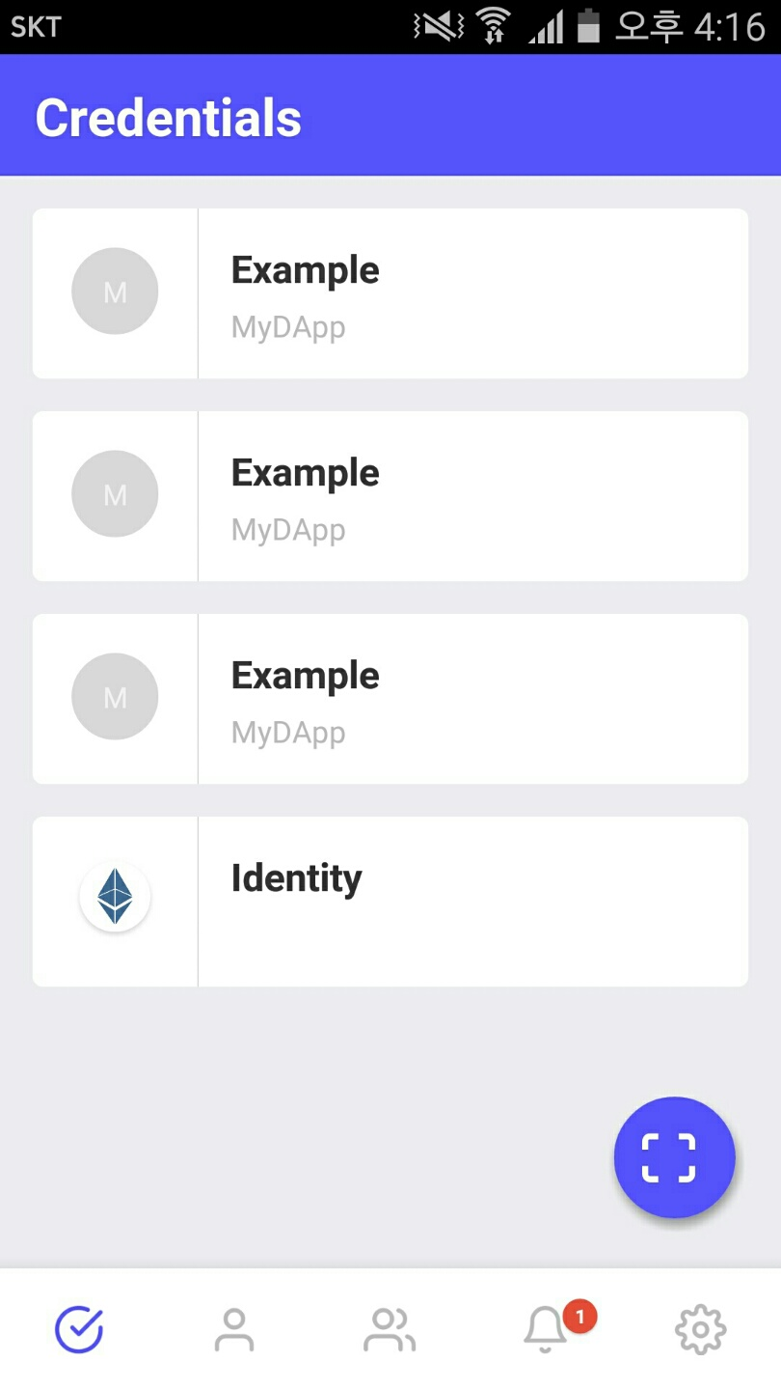
인터페이스
신원주(유포트 앱)

Slide 22
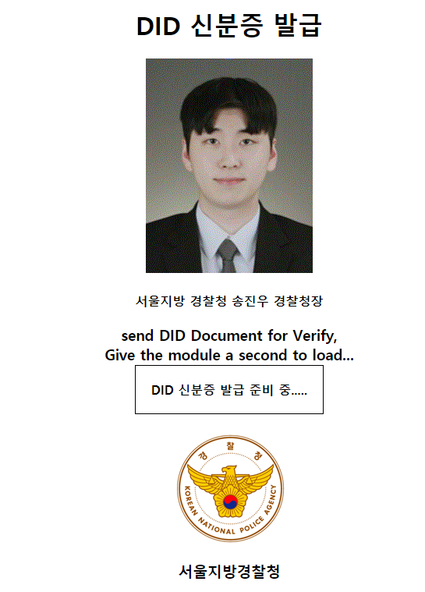
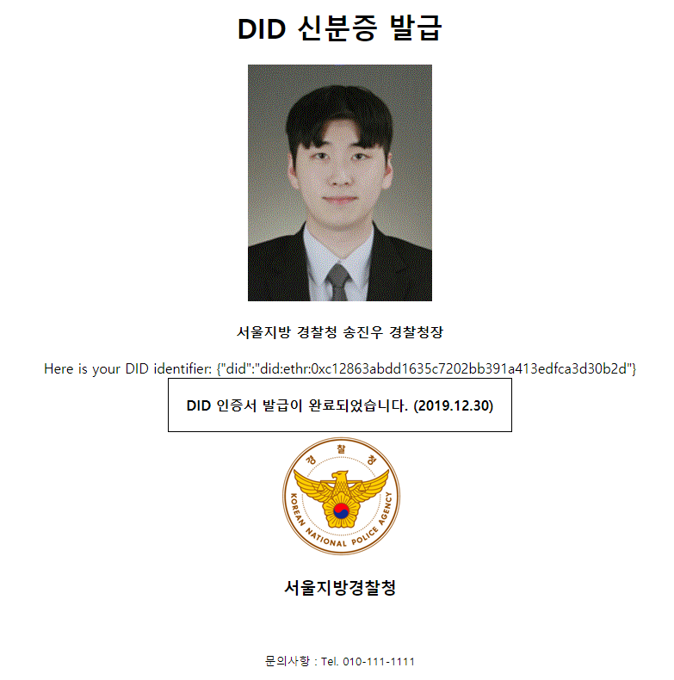
인터페이스
인증기관 DID신분증 발급

Slide 23
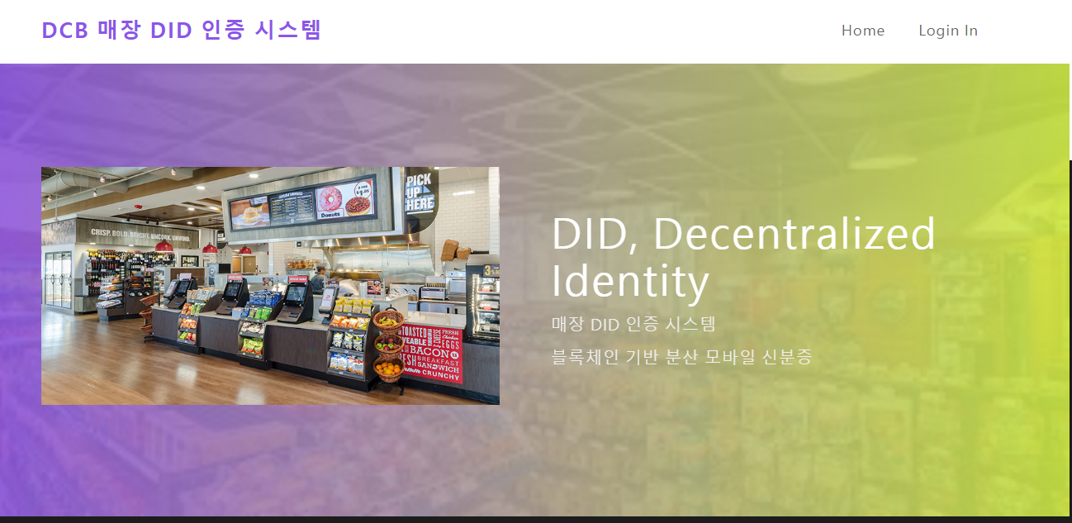
인터페이스
매장

Slide 24
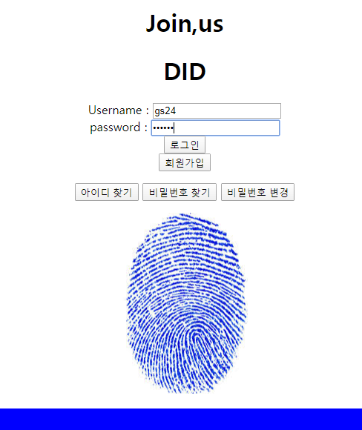
인터페이스
매장
DID 신원인증을 위한 매장 로그인 시스템을 통한 보안강화

Slide 25
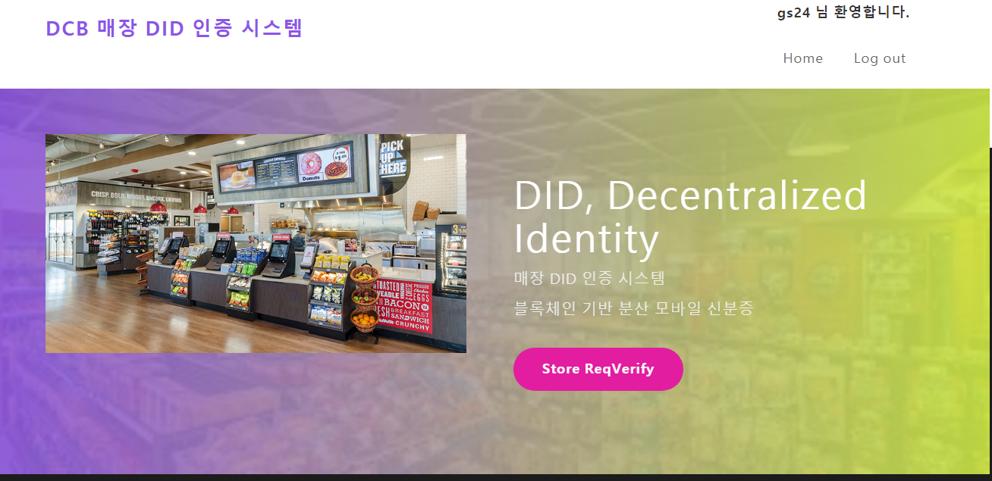
인터페이스
매장

Slide 26
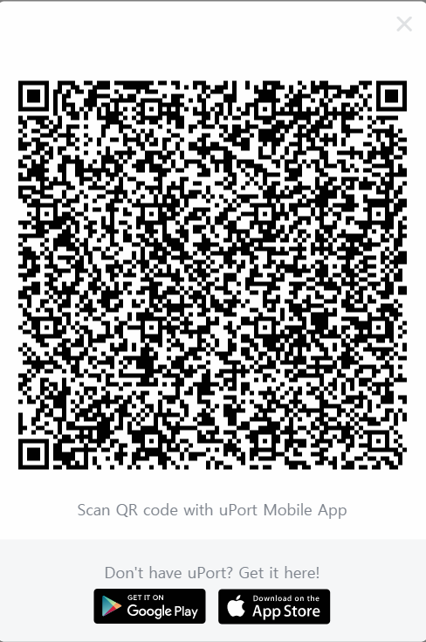
인터페이스
매장(유포트 모듈)

Slide 27
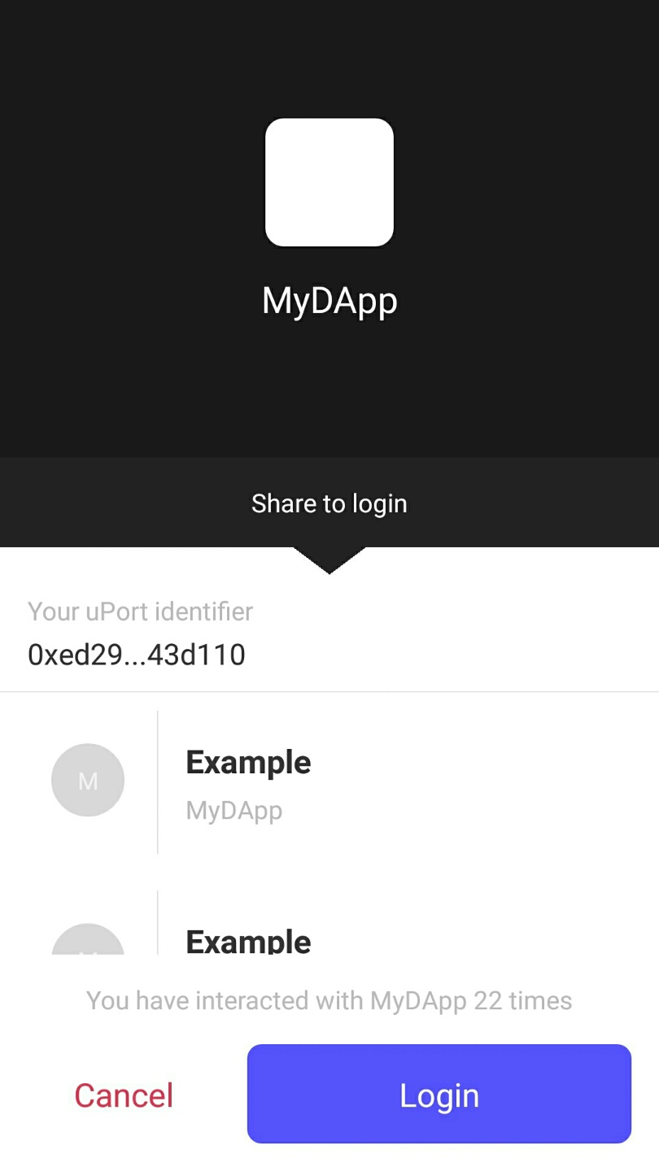
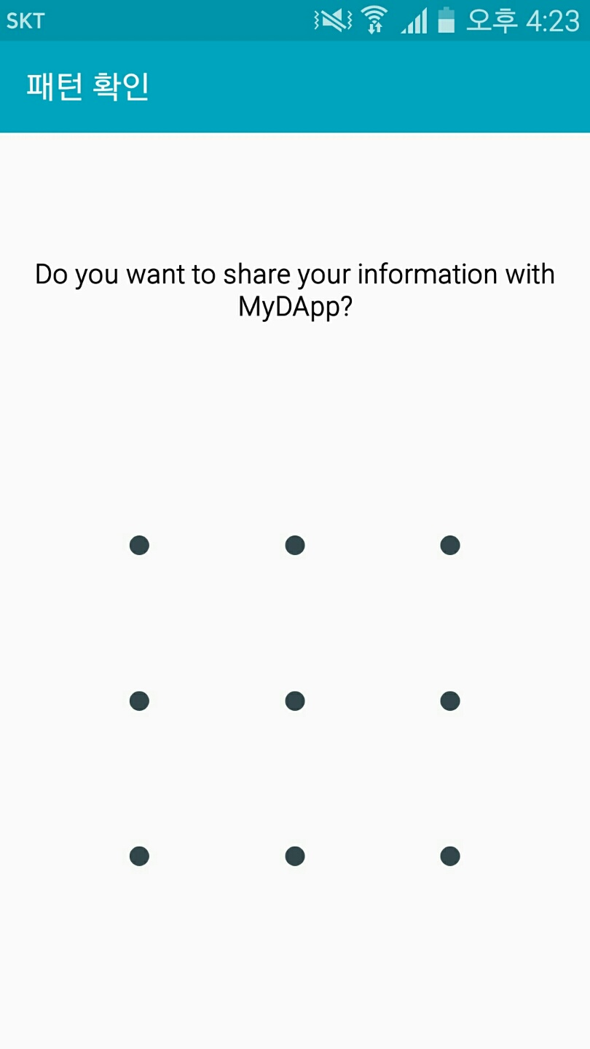
인터페이스
신원주(유포트 앱)

Slide 28
인터페이스
매장(유포트 모듈)

Slide 29
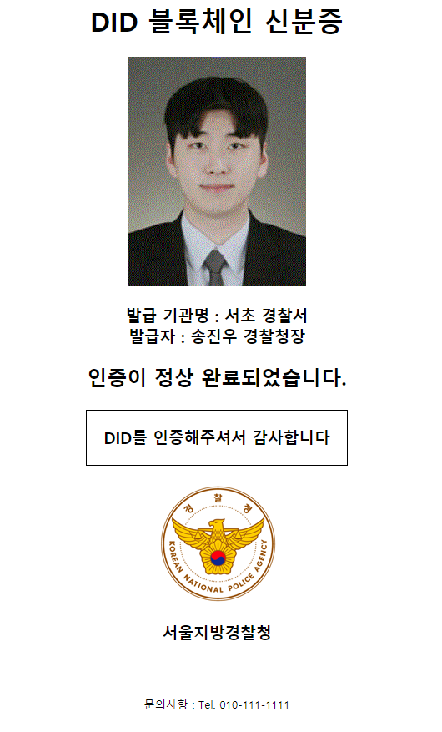
인터페이스
매장(유포트 모듈)

Slide 30
2
DID
등장배경
Notes:
DID는 중앙 기관이 아닌 개인들이 자신의 데이터를 직접 관리하는 구조다.
따라서 기존 방식과 달 리 서비스 이용 과정에서 모든 개인 정보를 제공하지 않아도 된다.
각각의 사용자가 인증을 위해 꼭 필요한 정보만을 선택해 제출할 수 있기 때문이다.
예컨대 편의점에서 술을 구매할 때 직원에게 보 여주는 주민등록증에는 나이뿐 아니라 주소, 이름, 주민번호 등 모든 개인 정보가 노출된다.
하지만 DID 기반 신원지갑을 사용하면 ‘20세 이상 성인’처럼 필요한 사실만 확인 시켜줄 수 있다. 온라인 플랫폼을 사용할 때는 편의성도 개선될 것으로 보인다.
DID를 이용하면 매번 별도로 인증할 필요 없이 이전에 인증했던 데이터를 불러오면 된다.
즉 개인 정보를 반복적으로 입력하거나 일일이 신분 증 사진을 올리지 않아도 된다.

Slide 31

DID
등장배경
“FACEBOOK
2억6천700만명 개인정보유출!!”
Notes:
우크라이나의 안보전문가인 밥 디아첸코는 영국 보안업체 '컴패리테크'와 함께 발표한 보고서에서 페이스북 이용자 2억6천700만 명의 ID와 이름, 전화번호 등의 개인정보가 지난 4일부터 열흘간 인터넷상에 노출돼 있었다고 밝힘
또 유출 정보의 99%는 미국인 사용자
나머지 대부분은 베트남 사용자
디아첸코는 베트남에 기반한 모종의 세력이 페이스북 계정에서 불법으로 정보를 추출했을 가능성이 높다며 유출된 이상
대규모 스팸 문자메시지 전송과 피싱 등에 악용될 수 있다고 경고
페이스북은 성명을 통해 해당 사안을 조사 중

Slide 32
DID
등장배경
현실에서 가장 중요한 가치를 담고 있는 정보는 신원(ID)에 대한 정보.
개인의 신원 정보를 다른 누군가가 마음대로 복제할 수 있게 된다면 인터넷 환경에서 ＇나＇라는 존재 역시 무한대로 복제될 수 있음을 뜻함.
이는 곧 복제본이 진본의 금융계좌를 마음대로 통제할 수 있으며, 공적인 서비스마저 서슴지 않고 이용할 수 있게 되는 결과를 낳을 수 있음. 때문에 현재의 인터넷 환경에서 신원정보를 공유할 때 반드시 '신뢰할 수 있는 제3자 기관(TTP)'이 보증한 인증서가 필요.

Slide 33
DID
등장배경
● 그런데 현재 신원정보를 이용하고 관리하는 데는 상당한 번거로움과 문제점이 있음.
1) 공인인증서의 발급과 이용상의 불편함
-> 인터넷을 통해 앱과 각종 서비스를 이용하기 위해서는 공인인증서를 통한 아이디 인증이 필수적. 다만 인증서를 발급하고 이용하는 과정에서 상당한 시간적인 마찰이 유발되어 내가 나임을 입증하는 일에 상당한 자원을 낭비하고 있는 느낌을 지울 수 없음.

Slide 34
DID
등장배경
● 그런데 현재 신원정보를 이용하고 관리하는 데는 상당한 번거로움과 문제점이 있음.
2) 신원 데이터의 유출과 도용범죄의 우려
-> 인터넷 환경에서 각종 앱이나 서비스를 이용하기 위해서는 서비스 이용자에게 개인정보를 수집하고 이용할 권한 등을 모두 허용해줘야 함. 이때 사용자에게는 자신의 개인정보를 통제할 능력이나 수단이 존재하지 않지만 서비스 제공자는 방대한 사용자 개인정보를 중앙서버에 저장 해놓게 됨. 이러한 경우에 개인정보유출 문제가 발생할 가능성이 있음. 현재의 시스템 하에는 부주의 또는 악의 등 개인정보유출 사고가 발생하는 것을 미연에 방지할 수 없고, 그 피해는 매우 심각함.

Slide 35
DID
등장배경
● 현재 신원정보 이용관리의 번거로움
● 웹, 어플리케이션 등에서 공인인증서 서비스 발급 및 이용상의 불편함
● 시스템 오류, 악의적 행동 등 개인정보 유출 사고를 미연에 방지하기 어려움으로 인한 피해

Slide 36
3
DID란?

Slide 37


Slide 38
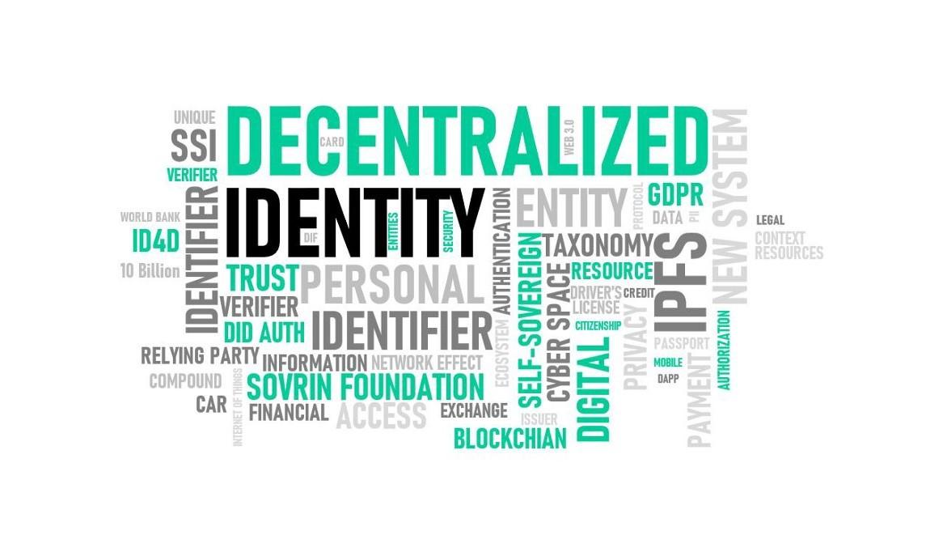

Slide 39
분산신원확인(DID, Decentralized IDentity)
정의
● DID는 블록체인을 기반으로 한 신분증으로 중앙 시스템에 의해 통제되지 않고 이용자 스스로가 자신의 신원정보를 관리하고 통제할 수 있도록 하는 디지털화 된 신원관리 시스템

Slide 40
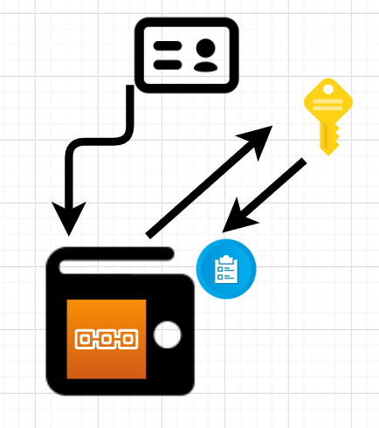
분산신원확인(DID)
특징
● 분산ID는 블록체인을 기반으로 한 신분증으로 이용자가 스스로가 자신의 신원정보를 관리하고 통제할 수 있도록 하는 디지털화 된 신원관리 시스템
● 신원관리 지갑에서 공개키와 개인키를 기반으로 신뢰성 있는 기관에게 신원증명을 신청한 후, 개인에게 발행된 디지털ID가 분산원장에 쓰임으로써 생성
● 분산신원확인은 중앙화된 권력을 요구하지 않기 때문에 기존 신원확인과는 달리 암호화폐 사용자들이 자금을 관리하듯 사용자가 관리할 수 있다는 점이 특징
Notes:
● 지갑에 주민등록증을 넣고 필요할 때 꺼내 나에 대해 증명하는 것처럼, 블록체인 기반의 개인 월렛에 자신의 개인정보를 담아 필요할 때 개인키를 입력하여 증명

Slide 41
분산신원확인(DID)
특징
●개인정보사용 및 제공의 주체가 기업에서 개인으로 변화하고 있는 현재 상황에서 분산ID를 도입하면 개인이 신원주체가 되어 흐름을 통제할 수 있어 신원정보를 투명하게 관리할 수 있음
●사용자가 복수의 DID를 보유할 수 있고 퍼블릭,프라이빗 여러 블록체인에서 사용 가능 그 외 오직 사용자의 키를 통해서만 DID 접근, 오프체인에 저장되는 신원 정보 요청, 여러 장치와 클라우드에 걸쳐 복수의 신원 허브 보유 가능 등 블록체인의 특성을 활용한 것이 특징
Notes:
● 지갑에 주민등록증을 넣고 필요할 때 꺼내 나에 대해 증명하는 것처럼, 블록체인 기반의 개인 월렛에 자신의 개인정보를 담아 필요할 때 개인키를 입력하여 증명
갑에

Slide 42

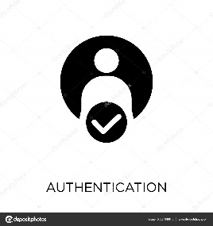

분산신원확인(DID)
기술적 배경
● 개인정보를 제 3자가 관리하는 인증 구조에서 개인이 개인정보를 직접 소유하고 관리하는 자기주권형 인증구조(Self Sovereign Identity)로의 변화
Account
Access
User
Identity Provider
Service
Access
User
Service

Slide 43
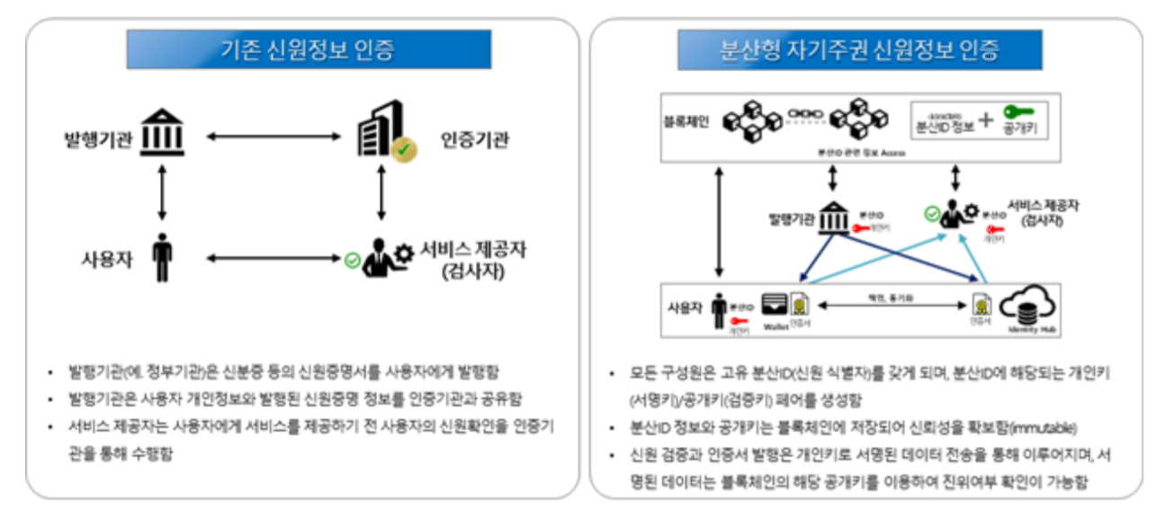
기존 신원정보 인증 VS 분산형 자기주권 신원정보 인증
출처-지능정보통신
Notes:
DID가 발행될 때 블록체인에 저장되는 것은 분산ID 정보와 공개키이며 이를 저장하여 신뢰성을 확보합니다.

Slide 44
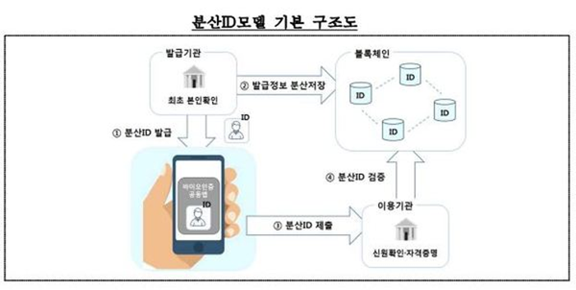
DID 기본 구조도
출처-금융결제원

Slide 45
4
DID
활용사례

Slide 46
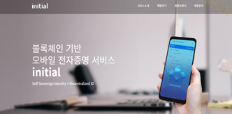
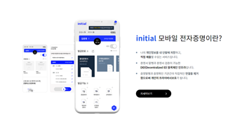
국내 사례
1.Initial
개인정보를 내 단말에 저장 , 직접 제출할 수 있는 서비스
증명서 발행과 증명서 검증 가능한 DID 블록체인 인프라
증명발행과 증명확인 기관간의 직접적인 연결을 제거 함으로써 개인의 프라이버시 보호
Notes:
나의 개인정보를 내 단말에 저장하고,직접 제출할 수있는 서비스입니다.
증명서 발행과 증명서 검증이 가능한DID(Decentralized ID) 블록체인 인프라입니다.
증명발행과 증명확인 기관간의 직접적인 연결을 제거함으로써 개인의 프라이버시보호가 됩니다.

Slide 47
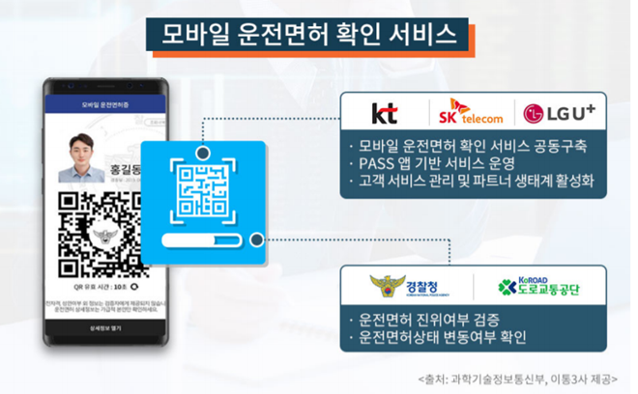
국내 사례
2.모바일 운전면허 확인
Notes:
과학기술정보통신부2019년 9월 블록체인 기반의 모바일 운전면허 확인 서비스 에 대해 임시 허가를 부여
모바일 앱에 실물 운전면허증을 등록하면 QR코드, 바코드 형태로 인증 서비스를 사용할 수 있음
사용자 관련 정보는 스마트폰 내부에만 블록체인으로 암호화되어 저장되고, 블록체인을 통해 개인정보 관련 데이터의 위변조를 방지

Slide 48
국내 사례
3.SK텔레콤
SK텔레콤
● 분산ID 개념의 블록체인 신분증 서비스를 제공
● 공연 티켓예매, 온라인 공동구매 등 민간 분야뿐만 아니라 운전면허증, 정부 발급 신분증, 여권 등으로 확대할 예정
● 블록체인 신분증 상용화를 위한 독일 도이치텔레콤과 협력
● 양사는 모바일 블록체인 신분증을 활성화해 한국과 독일을 오가는 여행객들이 양사의 서비스를 간편한 신원 확인 및 가입 절차만으로 이용하는 방안을 고려

Slide 49
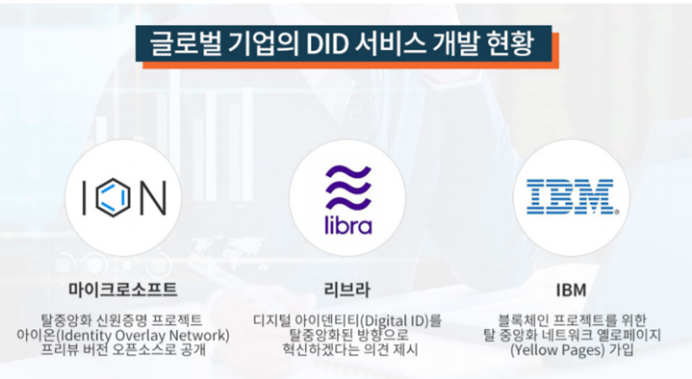
해외 사례
Notes:
해외에서는 이미 서비스 개발을 시작
일례로, 마이크로 소프트는 비트코인 블록체인 기반의 탈중앙화 신원증명 프로젝트 아이온(Identity Overlay Network, ION)의 프리뷰 버전을 오픈소스로 공개한 바 있다. 페이스북은 리브라 백서에 디지털 아 이덴티티(Digital ID)를 탈중앙화된 방향으로 혁신하겠다는 의견을 제시
물론 구체적인 방향 을 정하지는 않음.
IBM은 이미 블록체인 프로젝트를 위한 탈중앙화 네트워크 옐로페이지(Yellow Pages)에 가입해 DID 서비스 개발을 시작

Slide 50
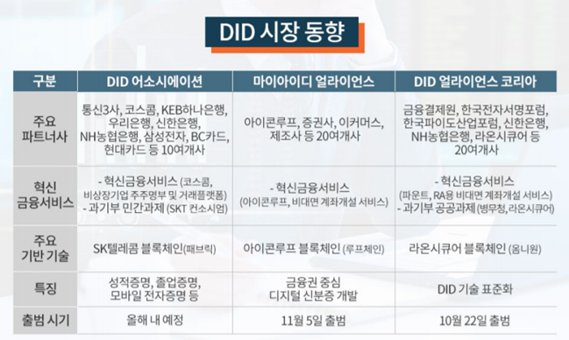
국내 시장 동향
Notes:
국내에서도 DID 개발 프로젝트 추진이 활발
국내 DID 시장을 구성하는 3개의 얼라이언스는 코스콤 외 10여 개사가 연합한 DID 어소시에이션, 블록체인 기업 아이콘루프(ICONLOOP)가 주도 하는 ‘마이아이디 얼라이언스(MyID Alliance)’, 금융결제원·한국FIDO산업포럼·한국전자서명포럼 이 주축인 ‘DID 얼라이언스’로 나뉨
. 각 연합체들은 파트너십과 서비스 출시, 기술 표준화 등을 내세워 DID 시장에 뛰어듬
DID 어소시에이션은 블록체인 기반 모바일 전자증명 서비스 이니셜(initial)을 서비스할 계획
이 연합체는 IT 기술력에 이통3사의 모바일 경쟁력을 결합해 간편 한 증명서 발급에 초점을 맞췄다.
한 번 발급받은 졸업·재학·성적 증명서는 블록체인 전자 증명이며, 향후 기업 채용 등의 용도로 중복해 활용할 수 있음

Slide 51
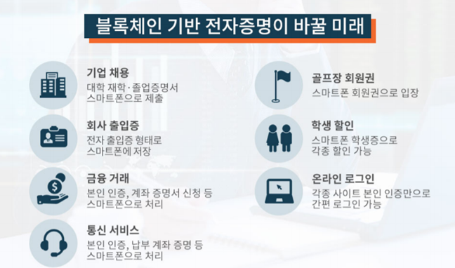
DID가 바꿀 미래
Notes:
영업점 방문처리 업무 훨씬 편리한 서명
계약내용 간편확인
안전하고 간편한 콜센터 상담
렌터카예약
호텔 예약 후 체크인 원스톱
사원증 출입
놀이동산 정기회원권

Slide 52
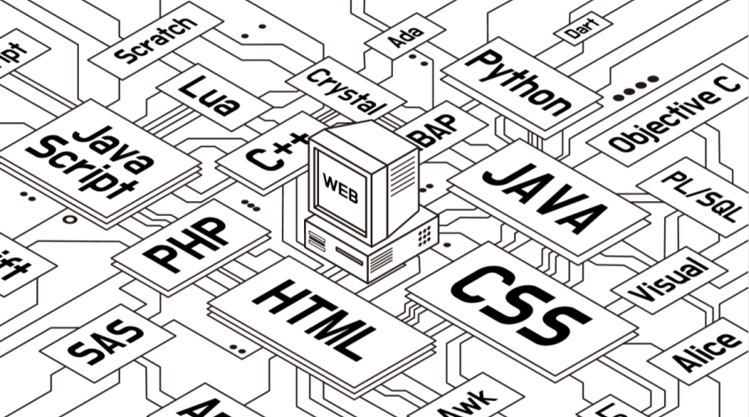
Q&A

Slide 53
Thank you

Slide 54
출처
https://newsroom.koscom.co.kr/18651?print=pdf-DID 활용사례
https://www.morpheus.kr/conference/download/2019/2019_%E1%84%86%E1%85%A9%E1%84%91%E1%85%B5%E1%84%8B%E1%85%A5%E1%84%89%E1%85%B3%E1%84%8F%E1%85%A5%E1%86%AB%E1%84%91%E1%85%A5%E1%84%85%E1%85%A5%E1%86%AB%E1%84%89%E1%85%B3_Session04.HECATE.pdf-DID 개념 설명
http://kiice.org/download/%EC%A7%80%EB%8A%A5%EC%A0%95%EB%B3%B4%ED%86%B5%EC%8B%A0%2020%EA%B6%8C1%ED%98%B8_%EC%B5%9C%EC%A2%85%EB%B3%B8.pdf-신원인증 사례

Slide 55
팀원 역할
인력구성
서혜영:팀장(총괄)
송진우:프론트,PPT
송원석:블록체인,PPT
정재만:백엔드,DB

